Slide 1
PREZENTACJA
„Węgry piękny kraj Europy”

Slide 2



WĘGRY-INFORMAJCE OGÓLNE
Liczba ludności : 9 728 337 mln
Powierzchnia : 93 030 km²
Język urzędowy : węgierski
Stolica : Budapeszt
Religia : Katolicyzm
Waluta : forint (HUF)
Głowa Państwa : Prezydent Katalin Novák
Ustrój polityczny : Demokracja
Hymn

Slide 3
HISTORIA W PIGUŁCE
Historia Węgier to bogata opowieść o narodzie, który przez wieki kształtował swoją tożsamość, przeżywał różne okresy ekspansji i podbojów, a także wpływał na historię Europy Środkowej. Oto krótka historia Węgier :
1. Dynastia Árpádów: Dynastia Árpádów rządziła Węgrami przez ponad 400 lat (od IX do XIII wieku). Okres ten to czas konsolidacji państwa, chrystianizacji oraz ekspansji terytorialnej.
2. Złoty Wiek Węgier: XIII wiek był okresem rozkwitu Węgier pod rządami króla Beli IV. Rozwinięto administrację, osadnictwo oraz budowano zamki. W tym czasie powstało również wspólne państwo węgiersko-polskie.
3. Okres Habsburski: Węgry stały się częścią Habsburskiej monarchii Austro-Węgierskiej. Choć Węgry zachowały pewną autonomię, to narastało napięcie w związku z dominacją austriacką.
4. Powstanie Węgier 1848-1849: W 1848 roku Węgrzy wystąpili przeciwko austriackiej dominacji, w wyniku czego ogłoszono niepodległość. Powstanie jednak zostało stłumione przez austriackie wojska.

Slide 4
5. Austro-Węgry: Węgry pozostały częścią Austro-Węgier do końca I wojny światowej.
6. Upadek Austro-Węgier i Republika Rad: Po I wojnie światowej i upadku Austro-Węgier, Węgry ogłosiły niepodległość. Jednakże w 1919 roku na krótko utworzona została Węgierska Republika Rad.
7. Traktat z Trianon: Po I wojnie światowej na mocy Traktatu z Trianon z 1920 roku, Węgry utraciły znaczną część terytorium na rzecz sąsiadów.
8. II wojna światowa i okres komunistyczny: Węgry były sojusznikiem Niemiec w II wojnie światowej, co przyniosło im późniejszą okupację przez Armię Czerwoną. Po wojnie, kraj stał się komunistyczną republiką ludową. Rewolucja Węgierska 1956: W 1956 roku doszło do zrywu antykomunistycznego, jednak interwencja Związku Radzieckiego doprowadziła do stłumienia powstania.
9. Era postkomunistyczna: W 1989 roku, w wyniku zmian politycznych w Europie Środkowej i Wschodniej, Węgry odzyskały niepodległość. Kraj przeszedł proces transformacji do gospodarki rynkowej i demokracji.

Slide 5
KULTURA WĘGIERSKA
Język i Literatura: Węgierski (Magyar) jest językiem urzędowym Węgier i stanowi ważny element tożsamości narodowej. Węgierska literatura ma bogatą historię, a jej klasyka, takie jak Ferenc Molnár czy Sándor Márai, zdobyły uznanie na arenie międzynarodowej.
Muzyka: Węgry mają długą tradycję muzyczną. Znani kompozytorzy, tak jak Franz Liszt i Béla Bartók, wpłynęli na rozwój muzyki klasycznej. Narodowym tańcem węgierskim jest czardasz. Jest to taniec pochodzenia węgierskiego, przyjęty i spopularyzowany przez Romów. Pochodzi z Siedmiogrodu. Znane czardasze komponowali: Johann Strauss -syn, Ferenc Liszt, Vittorio Monti.
Sztuka: Węgry mają bogate dziedzictwo artystyczne, w tym malarstwo, rzeźbę i rzemiosło artystyczne. Znani malarze, tak jak Mihály Munkácsy czy Tivadar Csontváry Kosztka, zdobyli uznanie na świecie.
Kuchnia: Typowym daniem kuchni węgierskiej jest gulasz z mięsem i dużą ilością papryki. Z Węgier wywodzi się także rybna zupa halaszle oraz leczo – warzywny, paprykowo-pomidorowy gulasz z dodatkiem papryki. Na stoiskach ulicznych zjeść możemy pyszne langosze czyli płaskie placki drożdżowe podawane z dodatkami (np. sosem, śmietaną, serem, mięsem).
Festiwale i Tradycje: Węgierskie święta i festiwale są ważnym elementem kultury. Na przykład, Festiwal Wina w Eger, Festiwal Puszty w Kecskemét czy Festiwal Filmowy w Budapeszcie przyciągają zarówno miejscowych, jak i turystów.
Folklor i Tańce Ludowe: Folklor odgrywa istotną rolę w kulturze Węgier. Regionalne tańce, stroje i tradycje są podtrzymywane i celebrowane na wielu imprezach i festiwalach.
Architektura: Węgry mają różnorodny krajobraz architektoniczny. W Budapeszcie można podziwiać zarówno imponujące budynki w stylu neobaroku i secesji, jak i nowoczesne konstrukcje.
Sport: Węgrzy są pasjonatami sportu. Popularne dyscypliny to piłka nożna, piłka ręczna, kajakarstwo i szermierka. Węgierskie drużyny i sportowcy osiągają sukcesy zarówno na arenie krajowej, jak i międzynarodowej.

Slide 6
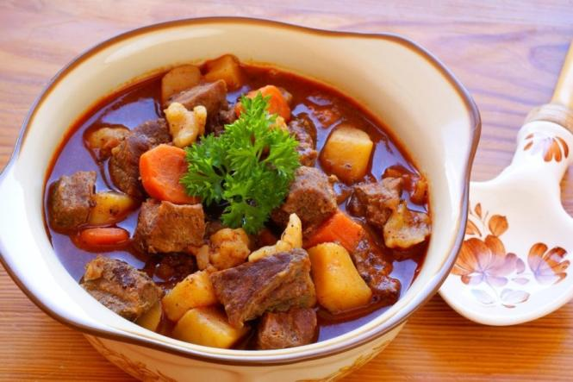
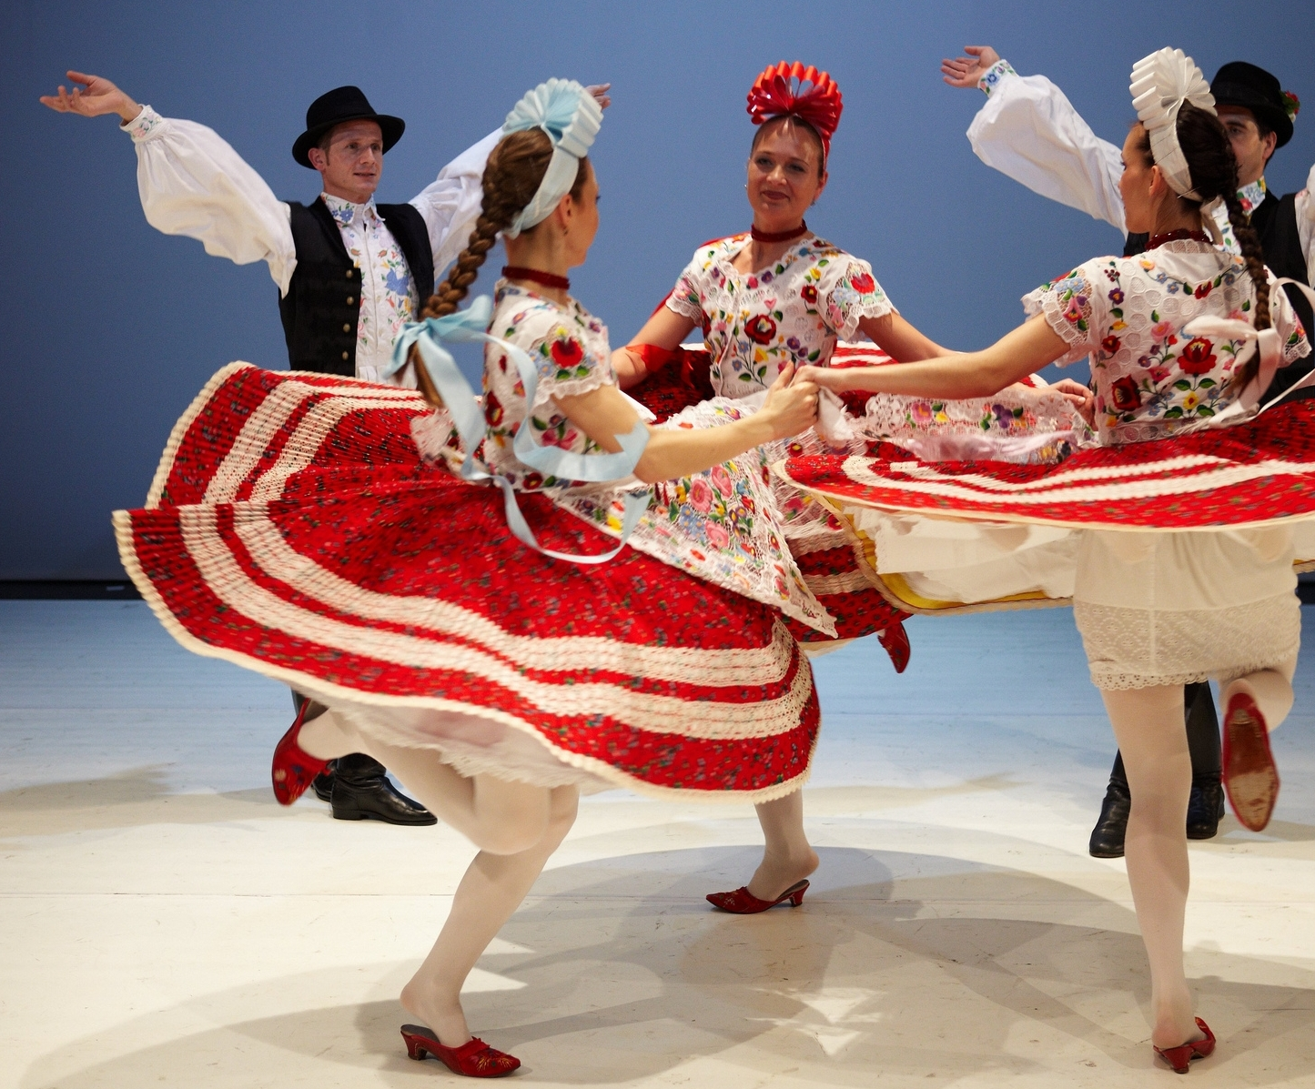
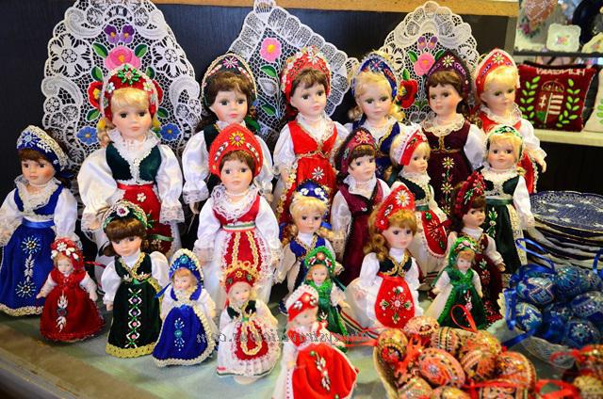

Slide 7
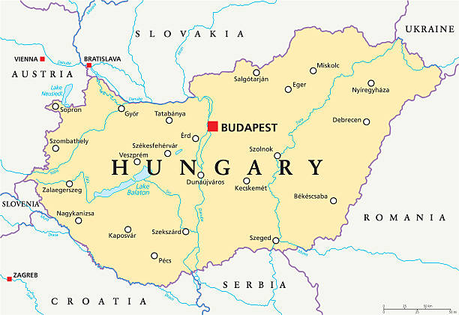
POŁOŻENIE GEOGRAFICZNE
Węgry są nieomal w całości położone w nizinnej i równinnej Kotlinie Panońskiej. Na północy kraju znajdują się Góry Wyszehradzkie, należące do Karpat Średniogórze Północne (pasma gór Börzsöny, Cserhát, Mátra, Bukowych, Tokajskich), na zachodzie Przedgórze Alp (Góry Szoprońskie i Kőszeg). Względne różnice wysokości dochodzą do 900-1000 metrów. Najwyższe wzniesienie: Kékes (1014 m n.p.m.), najniższy punkt: Galyarét (78 m n.p.m.). Największe rzeki to: Dunaj / Duna (długość na obszarze Węgier - 417 km), Cisa / Tisza (596 km) oraz Drawa / Dráva i Raba / Rába. Na Węgrzech leży największe jezioro Europy Środkowej – Balaton (powierzchnia 596 km²). Niedaleko miejscowości Hévíz znajduje się drugie największe na świecie jezioro termalne. Regiony geograficzne (7 regionów w systemie klasyfikacji NUTS): Zachodni Kraj Zadunajski, Środkowy Kraj Zadunajski, Południowy Kraj Zadunajski, Środkowe Węgry, Północne Węgry, Wielka Nizina Południowa, Wielka Nizina Północna.

Slide 8
PODZIAŁ ADMINISTRACYJNY WĘGIER
Megye (Województwa): Węgry są podzielone na 19 województw
Budapest: Stolica Węgier, Budapeszt, stanowi odrębne miasto-węgierskie z własnymi dzielnicami i administracją.
Kistérség (Podregiony): Każde województwo dzieli się na mniejsze jednostki nazywane kistérség. Są to podregiony lub powiaty, które pomagają w zarządzaniu na poziomie lokalnym.
Nagyváros (Wielkie Miasta): Węgry mają kilka dużych miast, które posiadają specjalny status administracyjny. Są to miasta takie jak Debreczyn, Miskolc, Szeged i Pécs, które posiadają większą autonomię w sprawach lokalnych.
Község (Gminy): Podział administracyjny obejmuje również jednostki na poziomie gmin, które są nazywane község. Mogą to być miasta, wsie lub mniejsze osiedla.
Település (Osady): Najmniejszą jednostką administracyjną są település, czyli osady, które mogą być wioskami, mniejszymi miasteczkami lub innymi formami osadniczymi.
Rajonok (Regiony): Węgry są podzielone na 174 regiony, które są używane w celach statystycznych oraz do planowania rozwoju regionalnego. Nie mają one jednak znaczenia administracyjnego takiego jak województwa czy kistérség.

Slide 9
SYTUACJA POLITYCZNA
Fidesz-KDNP na czele: Partia Fidesz, kierowana przez Viktora Orbána, utrzymywała władzę na Węgrzech od 2010 roku. W wyborach w 2018 roku Fidesz uzyskał znaczące poparcie i utrzymał większość w parlamencie.
Kontrowersje wokół demokracji i praworządności: Rząd Orbána był krytykowany za ograniczanie niezależności sądownictwa, kontrole mediów oraz osłabianie instytucji demokratycznych. To spowodowało spory z Unią Europejską i innymi krajami.
Polityka imigracyjna i stosunek do Unii Europejskiej: Rząd Orbána prowadził surową politykę imigracyjną i sprzeciwiał się unijnym inicjatywom dotyczącym dystrybucji uchodźców. To wywołało spory i napięcia w relacjach z UE.
Sytuacja związana z pandemią COVID-19: W 2020 roku Węgry, podobnie jak inne kraje, musiały stawić czoło wyzwaniom związanym z pandemią. Rząd wprowadził różne restrykcje i programy wsparcia gospodarczego.
Stosunki z opozycją: W opozycji działały różne partie, w tym koalicja opozycyjna "Zjednoczeni dla Węgier", która próbowała wygrać wybory parlamentarne i przejąć władzę od Fidesz.

Slide 10
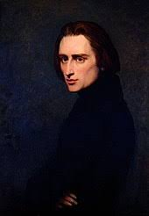
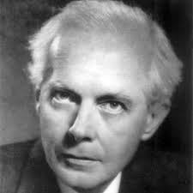
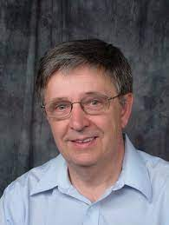
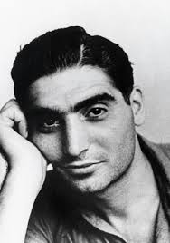
ZNANE POSTACIE
Ferenc Liszt (Franz Liszt): Węgierski kompozytor, pianista i dyrygent,
uznawany za jednego z najwybitniejszych muzyków romantycznych. Jego kompozycje są powszechnie cenione na całym świecie.
Béla Bartók: Wybitny węgierski kompozytor, etnomuzykolog i pianista. Jego prace w dziedzinie
muzyki ludowej i eksperymentalnej wpłynęły na
rozwój muzyki współczesnej.
László Lovász: Węgierski matematyk,
laureat Nagrody Nobla w dziedzinie ekonomii
i za swoje badania w teorii gier i optymalizacji kombinatorycznej.
Róbert Capa: Znany węgiersko-amerykański fotoreporter,
uznawany za jednego z najwybitniejszych w historii. Jego fotografie dokumentujące wojny i konflikty zdobyły światową sławę.

Slide 11
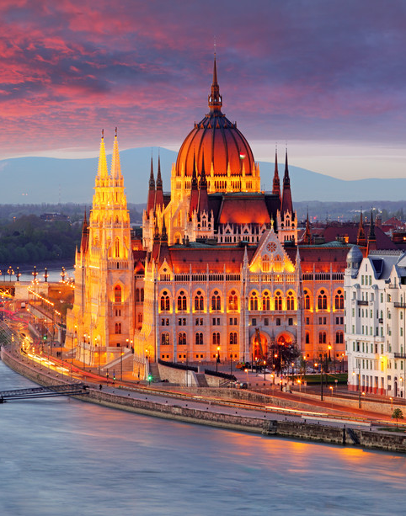
ATRAKCJE TURYSTCZNE
Budapeszt
Stolica Węgier przez wielu uważana jest za jedno z najpiękniejszych miejsc na starym kontynencie. Dunaj dzieli Budapeszt na dwie wyjątkowe części. Warto zobaczyć Górę Gellerta, Parlament, Park Pomników, Ogród Zoologiczny, oceanarium i Pałac Cudów. Chwilę wytchnienia znajdziemy na Wyspie Małgorzaty, gdzie znajdują się też ruiny klasztoru dominikanek.

Slide 12
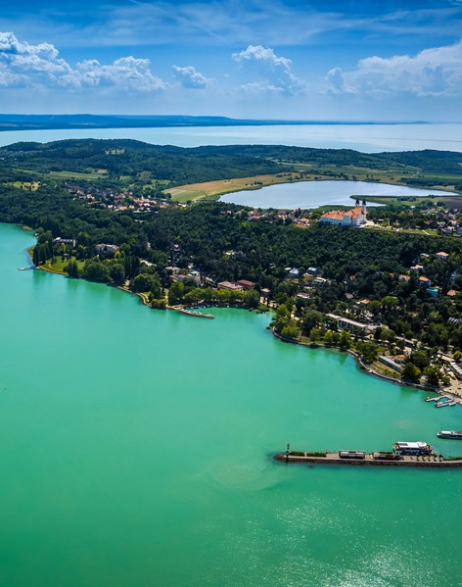
Balaton - nie bez powodu określane bywa węgierskim morzem, gdyż oprócz plaż i gwarnych kurortów ma swoją flotę i porty, a północno-zachodnie wiatry nierzadko burzą jego taflę, tworząc dwumetrowe fale. Owo morze liczy 77 km długości, 12 km szerokości między najbardziej oddalonymi brzegami i 1,5 km w najwęższym miejscu. Długość linii brzegowej wynosi 230 km, a średnia głębokość - 3,6 m. Dzięki takiej głębokości woda szybko się nagrzewa, osiągając latem ok. 27°C.

Slide 13
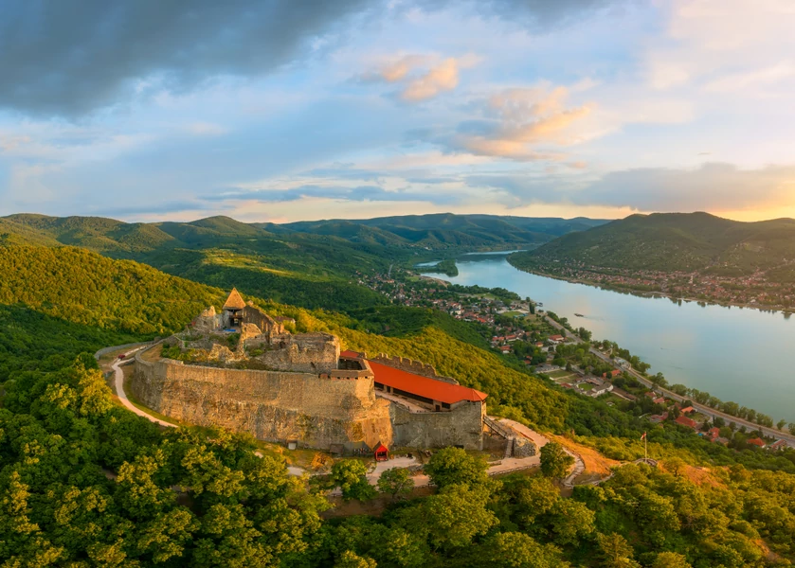
Wyszehrad
Trudno uwierzyć, że mała miejscowość turystyczna była kiedyś stolicą Królestwa Węgier. Znajdziemy tutaj Wieżę Salomona, a ściślej jej rekonstrukcję. Na wzgórzu miasta wznosi się stary zamek – cytadela. Dotrzeć tam można za sprawą wyjątkowo urokliwej drogi, z której rozpościera się widok na Zakole Dunaju.

Slide 14
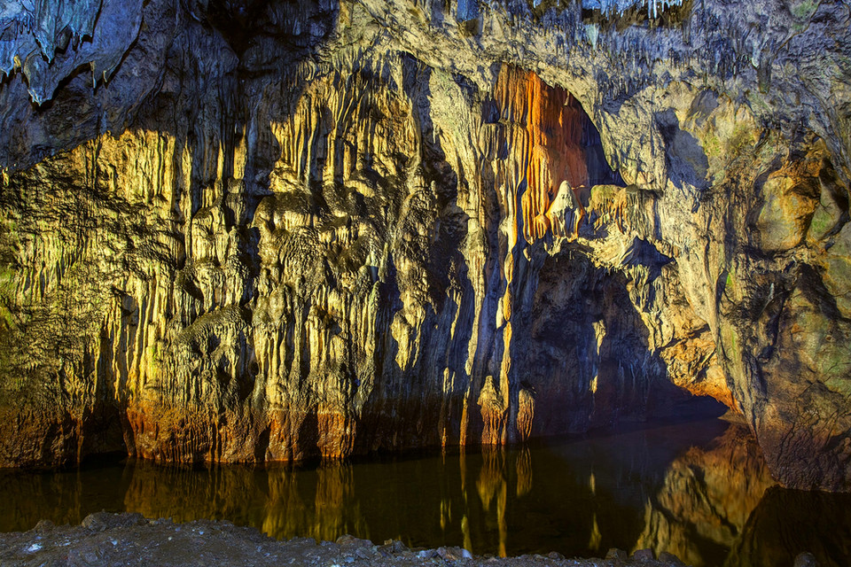
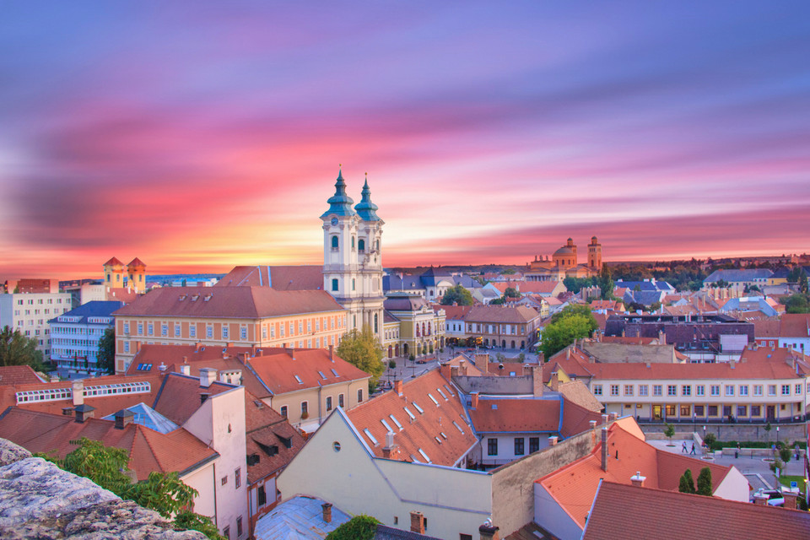
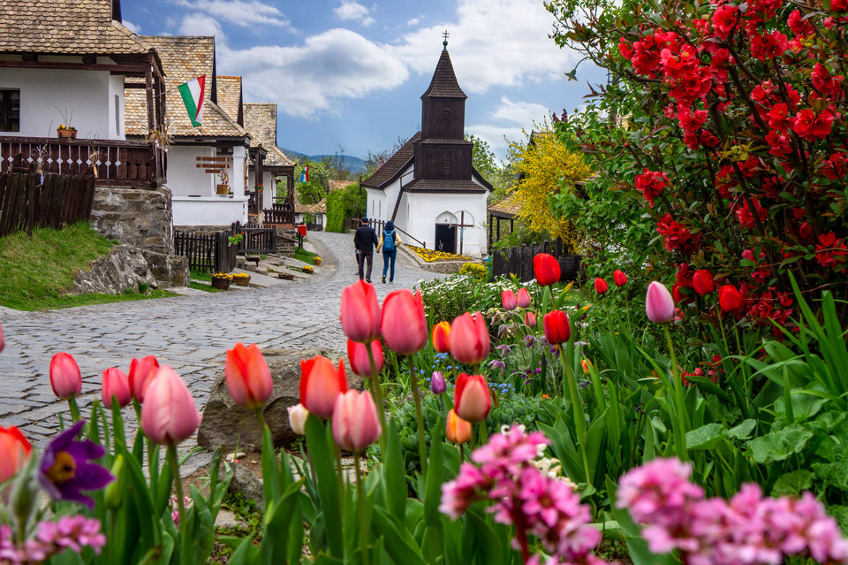
Park Narodowy Aggtelek
Eger
Holloko

Slide 15
CZY WIECIE,ŻE…?
W Budapeszcie znajduje się bardzo dobrze rozwinięty system metra. To zresztą tutejszą kolej podziemną otwarto już w 1896 roku – starsze w Europie jest jedynie londyńskie metro.
Węgry są ojczyzną wielu dziś używanych wynalazków. Pochodzi stąd długopis, syfon, kostka Rubika i zapałki. Dodatkowo to właśnie węgierscy uczeni jako pierwsi wyizolowali witaminę C z warzyw.
Język węgierski uważany jest za jeden z najtrudniejszych na świecie.
W kraju tym uprawianych jest aż 1 000 odmian papryki. Najostrzejsza jest 100 razy mocniejsza od papryczki chili.
Węgrzy mają jedną z najmłodszych konstytucji na świecie. W 2012 roku ówczesny prezydent Pal Schmitt podpisał nową ustawę zasadniczą, która m.in. zmieniła nazwę kraju z Republika Węgierska na Węgry.
Węgrzy są jedną z najbardziej utytułowanych nacji na letnich igrzyskach olimpijskich.
Węgrzy nazywają Polskę „Lengyelorszag”, co w wolnym tłumaczeniu oznacza „Państwo Panów Aniołów”.
Na Liście Światowego Dziedzictwa UNESCO znajduje się osiem obiektów z Węgier.

Slide 16
Dzięki obfitości naturalnych gorących źródeł, Węgry mogą pochwalić się około 450 publicznymi uzdrowiskami i łaźniami
W 1946 r. Węgry wyemitowały banknoty o wartości nominalnej 1.000.000.000.000.000.000.000 (jeden kwintalion) pengö – najwyższy w historii nominał świata.
Na Węgrzech Wigilia uznawana jest za Dzień Miłości. Wszyscy tego dnia są dla siebie życzliwi. W większości węgierskich domów, kultywuje się stare, wiejskie zwyczaje. Stół posypuje się soczewicą, która jest symbolem dobrobytu. Dania i ciasta z makiem mają zapewnić miłość w rodzinie. W wielu wsiach, przez całą noc, palone są pnie drzew. Tradycyjną potrawą jest indyk nadziewany kasztanami i owocami.
W Budapeszcie znajduje się największa europejska synagoga. Budynek Wielkiej Synagogi to doskonały przykład architektury mauretańskiej.
Budynek węgierskiego parlamentu to jeden z największych tego typu obiektów na całym świecie.

Slide 17
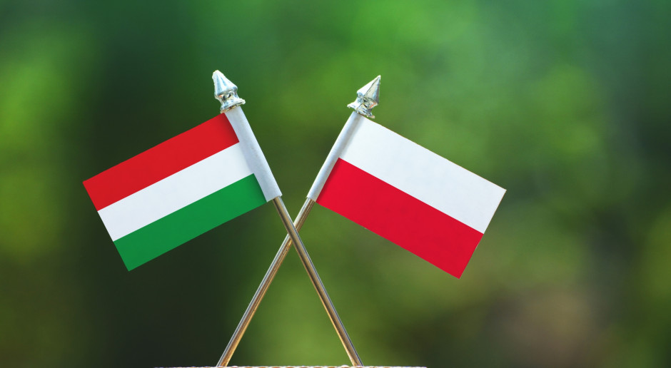
DZIĘKUJEMY ZA UWAGĘ
OPRACOWAŁA: KLASA 7B

